Slide 1
תכנות אסינכרוני, תקשורת ופיתוח אפליקציות ל-Windows 8.1 ואפליקציות ל-Windows Phone 8
סילבוס הקורס

Slide 2
Threads in WPF

Slide 3
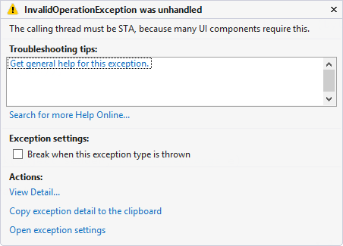
Threads in WPF
הפיתרון – להעביר את הפעולה המתמשכת לתהליך נפרד.
הבעיה – לא טריוויאלי באפליקציות חלונאיות (WinForms או WPF).
WPF (או WinForms) מחייב אותנו לבצע את כל עבודת ה- UI רק בתהליך שיצר את ה- UI.
ניסיון לכתוב את הקוד הבא:
יגרום לחריגה הבאה:
private void btnDoSomething_Click(object sender, RoutedEventArgs e) { Thread thread = new Thread(Paint); thread.Start(); }
“The calling thread must be STA”
דוגמת קוד: WpfThread02

Slide 4
Threads in WPF
הסיבה לחריגה היא STA – Single Thread Apartment.
STA – לא מגבלה של הטכנולוגיה בה אנו משתמשים (WPF או WinForms), אלא תכתיב של מערכת ההפעלה.
STA זה מגבלה, איך מתמודדים איתה?
באמצעות רכיב הנקרא BackgroundWorker.
WPF (או WinForms) מחייב אותנו לבצע את כל עבודת ה- UI רק בתהליך שיצר את ה- UI

Slide 5
Threads in WPF - BackgroundWorker
BackgroundWorker
מחלקה שימושית המוגדרת במרחב השמות System.ComponentModel.
המחלקה מאפשרת העברת מטלות כבדות וארוכות ב-WPF לתהליך נפרד.
יכולה לדווח על התקדמות התהליך, על סיום או על ביטול.
מכילה יכולת מובנית לטיפול בחריגים.
יכולת לעדכן רכיבי UI .
קוד דוגמה: BackgroundWorkerSample

Slide 6
Threads in WPF - BackgroundWorker
כיצד משתמשים ב- BackgroundWorker:
הוספת אובייקט מהמחלקה בתכונה של מחלקת החלון (או ב-XAML אם רוצים):
הגדרת התכונות הבאות בבנאי של החלון: מאפשרים ביטול ומאפשרים קבלת דו"ח התקדמות:
public partial class MainWindow : Window { BackgroundWorker background_worker = new BackgroundWorker(); …. }
public MainWindow() { InitializeComponent(); background_worker.WorkerSupportsCancellation = true; background_worker.WorkerReportsProgress = true; }
קוד דוגמה: BackgroundWorkerSample

Slide 7
Threads in WPF - BackgroundWorker
הגדרת האירועים הבאים:
הגדרת האירוע DoWork אשר מועלה כאשר מופעלת המתודה RunWorkserAsync, הטיפול באירוע מממש את הפעולה האסינכרונית שרוצים לבצע ברקע.
האירוע ReportProgress יופעל בכל פעם שנרצה לעדכן את הממשק הן בהתקדמות התהליך והן על מנת לעדכן תוצאות ביניים.
האירוע השלישי, RunWorkerCompleted מועלה כאשר התהליך מסתיים או מבוטל.
public MainWindow() { InitializeComponent(); background_worker.WorkerSupportsCancellation = true; background_worker.WorkerReportsProgress = true; background_worker.DoWork += background_worker_DoWork; background_worker.ProgressChanged += background_worker_ProgressChanged; background_worker.RunWorkerCompleted += background_worker_RunWorkerCompleted; }
קוד דוגמה: BackgroundWorkerSample

Slide 8
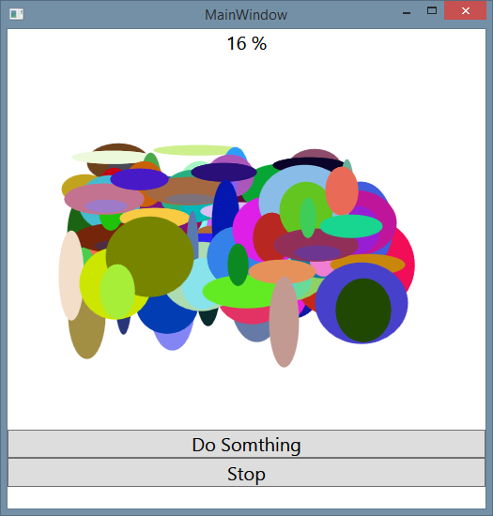
Threads in WPF - BackgroundWorker
הרצת התהליך:
private void btnDoSomething_Click(object sender, RoutedEventArgs e) { background_worker.RunWorkerAsync(1000); }
הפרמטר הנשלח לתהליך
קוד דוגמה: BackgroundWorkerSample

Slide 9
Threads in WPF - BackgroundWorker
מימוש האירוע DoWork, מימוש התהליך אשר ירוץ ברקע.
ניתן להעביר פרמטר, הפרמטר הוא מטיפוס Object.
יש לבדוק במהלך הביצוע האם התהליך בוטל על מנת לעצור את ריצת התהליך.
void background_worker_DoWork(object sender, DoWorkEventArgs e) { for (int i = 0; i < (int)e.Argument; i++) { if (background_worker.CancellationPending) { e.Cancel = true; break; } Parameters parameter = Paint(); background_worker.ReportProgress(i / 100, parameter); Thread.Sleep(10); } }
הפרמטר הנשלח לאירוע
בדיקה האם התהליך בוטל
הפרמטר הראשון – אחוז התקדמות, הפרמטר השני – מידע נוסף.
העלאת האירוע Progress Changed

Slide 10
Threads in WPF - BackgroundWorker
הטיפול באירוע ProgressChanged – עדכון ממשק המשתמש:
void background_worker_ProgressChanged(object sender, ProgressChangedEventArgs e) { Parameters parameter = e.UserState as Parameters; Ellipse ellipse = new Ellipse(); ellipse.Width = parameter.Size.Width; ellipse.Height = parameter.Size.Height; ellipse.Fill = new SolidColorBrush(parameter.Color); Canvas.SetTop(ellipse, parameter.Location.Y); Canvas.SetLeft(ellipse, parameter.Location.X); canvas.Children.Add(ellipse); txtInterationCounter.Text = e.ProgressPercentage.ToString() + " %"; }
הפרמטר שנשלח
התקדמות העיבוד.
קוד דוגמה: BackgroundWorkerSample

Slide 11
Threads in WPF - BackgroundWorker
סיום התהליך:
void background_worker_RunWorkerCompleted(object sender, RunWorkerCompletedEventArgs e) { if (e.Cancelled) { MessageBox.Show("BackgroundWorker canceled"); } else { MessageBox.Show("BackgroundWorker ended successfully"); } }
ביטול
סיום העיבוד.
קוד דוגמה: BackgroundWorkerSample

Slide 12
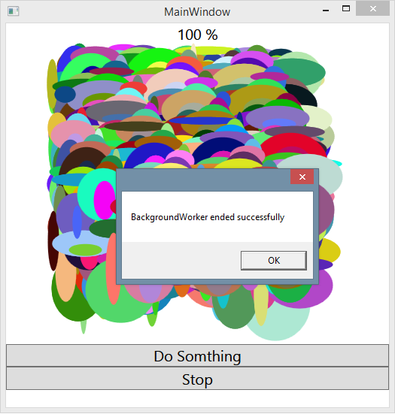
Threads in WPF - BackgroundWorker
קוד דוגמה: BackgroundWorkerSample

Slide 13
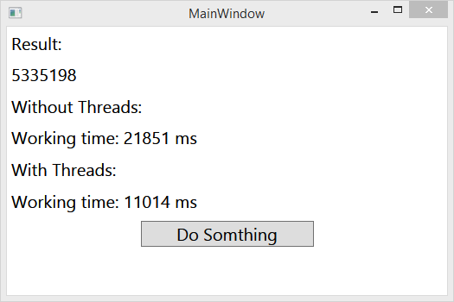
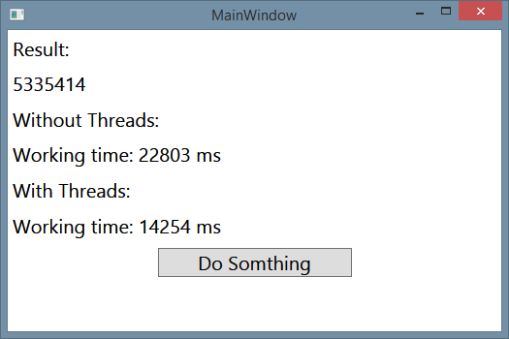
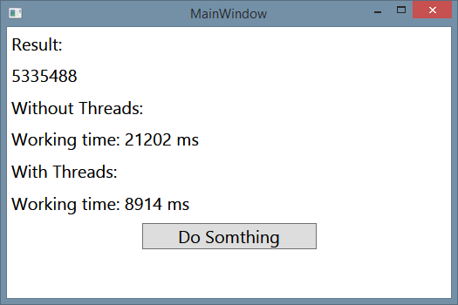
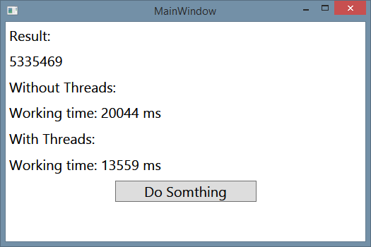
Threads in WPF - BackgroundWorker
ניתן להגדיר מספר רכיבי BackgroundWorker בחלון.
כל BackgroundWorker יכול להפעיל מספר תהליכים.
דוגמת קוד: BackgroundWorkerSample02.

Slide 14
תרגול
תרגיל 4 מדף התרגילים

Slide 15
את הסילבוס, חומרים, מצגות ניתן להוריד ב:
www.corner.co.il

